Slide 1
MODELO COYMUN 2022 Información General Institución Educativa Antonia Santos Sede Elias Quintero
Shary Villada Bohorquez (11-3)
Sara Sofia Cruz Valencia (9-3)
Yumbo Agosto 04 2022

Slide 2
Introducción ONU
$
Las Naciones Unidas nacieron oficialmente el 24 de octubre de 1945, después de que la mayoría de los 51 Estados Miembros signatarios del documento fundacional de la Organización, la Carta de la ONU, la ratificaran. En la actualidad, 193 Estados son miembros de las Naciones Unidas, que están representados en el órgano deliberante, la Asamblea General.

Slide 3
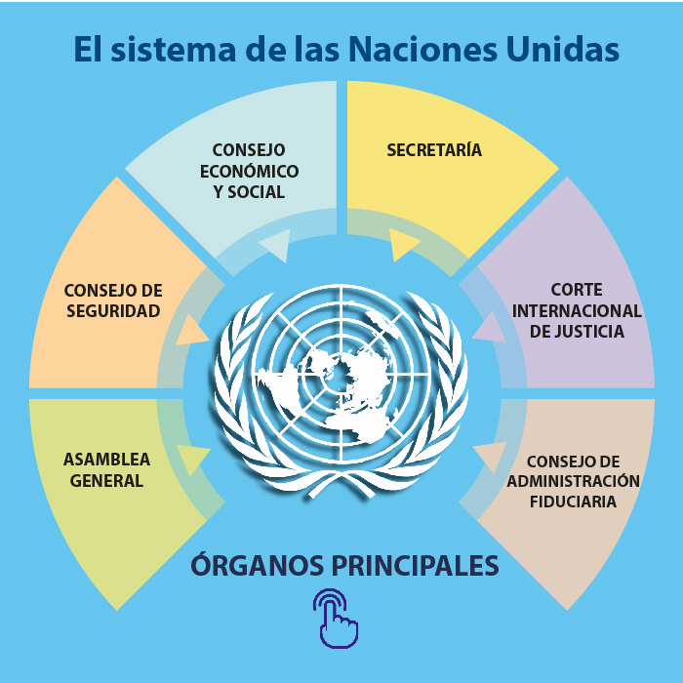
La Asamblea General: es el principal órgano deliberativo de la ONU.
Las decisiones sobre cuestiones consideradas importantes, como, por ejemplo, las recomendaciones relativas a la paz y la seguridad, la admisión de nuevos miembros y las cuestiones presupuestarias, requieren una mayoría de dos tercios
El Consejo de Seguridad: responde a las crisis en todo el mundo según un análisis caso por caso y dispone de una amplia gama de opciones. Cuando debe considerar el establecimiento de nuevas operaciones de paz tiene en cuenta muchos factores
Consejo económico y social (ECOSOC): está en el centro del sistema de las Naciones Unidas dedicado a fomentar los tres pilares del desarrollo sostenible, a saber, el económico, el social y el ambiental. También se encarga del seguimiento de las principales conferencias y cumbres de las Naciones Unidas.
Corte de administración de justicia: resolver, de conformidad con el derecho internacional, las controversias jurídicas que le presenten los Estados y emitir opiniones consultivas acerca de cuestiones jurídicas
Consejo de administración fiduciaria: supervisar la administración de los Territorios en Fideicomiso puestos bajo el régimen internacional de administración fiduciaria.
Notes:
Organismos de la Onu

Slide 4
¿Qué es el modelo ONU?
En un Modelo de Naciones Unidas, los alumnos representan a los diplomáticos de los diferentes países miembro debiendo capacitarse en temas inherentes a su cultura, política interior y exterior, economía y sociedad para debatir y resolver temas de tratamiento real en los órganos y comités de la ONU. Por todo ello un Modelo es un evento educativo y cultural de primer nivel que además de favorecer el crecimiento y la capacitación académica de los estudiantes facilita el desarrollo de habilidades, como la oratoria, retórica y negociación, que son útiles para la vida personal y profesional de quienes hayan participado.

Slide 5
Fomentar el espíritu democrático y diplomático
Buscar soluciones ante posibles problemas
Fomenta la tolerancia
Desarrollar un sentido ético y solidario
Desarrollar habilidades de negociación racional
Debatir temáticas mundiales
Objetivos del modelo

Slide 6
Comisiones tratadas en COYMUN
En el modelo COYMUN se trabajan las siguientes comisiones: Comisión Yumbo, Comisión Colombia, ACNUR, OEA, Consejo De Seguridad, DISEC, SOCHUM, PNUMA , PNUD, ONUDC, OMS, UNICEF, ECOSOC, Derechos Humanos, FAO

Slide 7
Estructura Jerárquica
El modelo ONU tiene una estructura jerárquica compuesta de esta manera:
Secretario General: siendo el puesto más importante de este modelo, el secretario general se encarga de ser el símbolo del modelo y portavoz
Asesores del secretario: básicamente se encargan de ayudar al secretario con sus tareas
Presidentes: primordialmente son los encargados de ser los responsables de su comisión y son una fuente de apoyo para los delegados
Delegados: son el portavoz de su comisión, son los encargados de formar alianzas sobre problemáticas en las que su comisión se ve afectada .
Runners: en el modelo se tiene la participación de estas personas que tienen como función transmitir mensajes entre delegados y presidentes, están al tanto sobre algún mal comportamiento de un delegado

Slide 8
FIN
Gracias por su atención prestada

